Slide 1

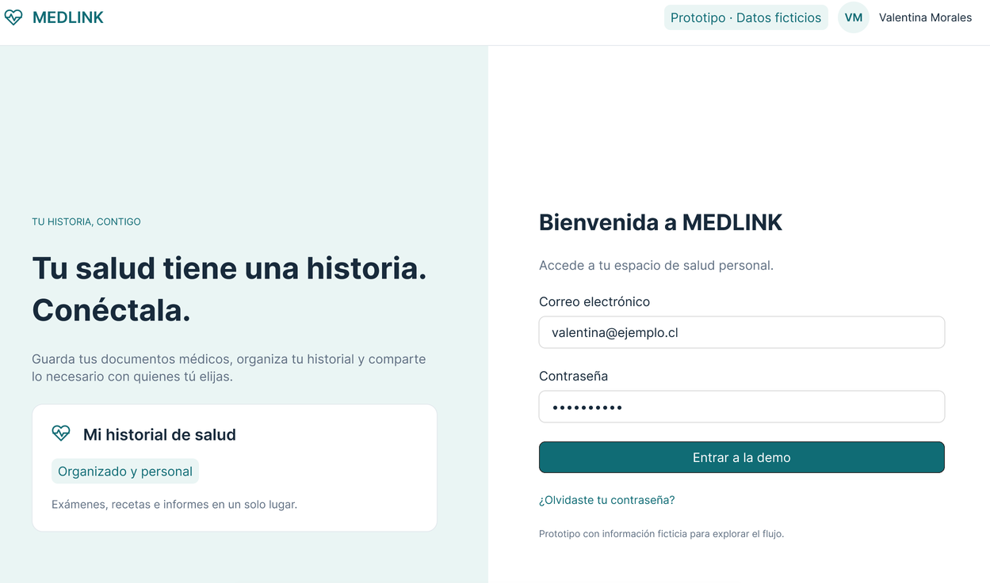
MEDLINK
MEDLINK · Avance de Fase 2
Información médica personal
en un solo lugar
Problema: registros médicos fragmentados.
Solución: documentos e historial trazable.
Estado actual: diseño del sistema
Mockups rehechos y diseño técnico inicial.
Backend y frontend aún no iniciados.
Camilo Pérez · Nicolás Yáñez · Felipe Chavarría
01 / 09
Notes:
Expositor sugerido: Camilo Pérez. Tiempo: 35 segundos.
MEDLINK busca resolver la fragmentación de la información médica personal mediante una plataforma web. En Fase 1 definimos el problema, el alcance, los roles y el stack. En Fase 2, la evidencia principal son los mockups rehechos, junto con la arquitectura y el modelo inicial de datos. El desarrollo de backend y frontend aún no comienza, por lo que hoy mostraremos el diseño y un recorrido guiado de pantallas.
Fuente: Fase_2/Evidencias_Grupales/2.4_GuiaEstudiante_Fase 2_DesarrolloProyecto APT.docx.
Imagen: MOCKUPS, captura de acceso. Datos ficticios.

Slide 2
MEDLINK
Ajustes a la propuesta y al plan
Dificultad y respuesta
Facilitadores
18 semanas planificadas, límite de 16
Roles definidos
y stack conocido
Arquitectura, datos y cierre pasan de 3 a 2 semanas.
Desarrollo y pruebas conservan su duración.
Alcance claro desde
la Fase 1
Mockups pendientes desde Fase 1
El equipo los rehízo y los usa como evidencia
y especificación visual del frontend.
Desarrollo incremental
guiado por especificaciones
Se mantienen los objetivos y la metodología. No se eliminan actividades.
02 / 09
Notes:
Expositor sugerido: Camilo Pérez. Tiempo: 45 segundos.
Los objetivos y la metodología se mantienen. El ajuste principal corrige el cronograma original de 18 semanas para cerrar en la semana 16. Reducimos de tres a dos semanas el diseño de arquitectura, el modelo de datos y la documentación de cierre. Conservamos las seis semanas de cada desarrollo y las cinco de pruebas. Los mockups quedaron pendientes desde Fase 1 porque no cumplían nuestro estándar y los rehicimos. Ayudan los roles definidos, el stack conocido y un alcance claro. Para el tiempo acotado, el plan solapa backend, frontend y pruebas.
Fuente: Fase_2/Evidencias_Grupales/2.4_GuiaEstudiante_Fase 2_DesarrolloProyecto APT.docx.

Slide 3
MEDLINK
Monitoreo: avances completados
Trabajo realizado por los tres integrantes del equipo
Actividad | Resultado del avance | Estado
Definición del proyecto | Problema, objetivos y alcance definidos. | Completado
Roles y stack tecnológico | Roles acordados y tecnologías seleccionadas. | Completado
Arquitectura y entorno técnico | Diseño inicial de componentes y responsabilidades. | Completado
Modelo inicial de datos | Entidades, relaciones y reglas documentadas. | Completado
Gantt reajustada: cierre del proyecto en la semana 16.
Mockups: primera versión rehecha y entregada. Diseño en curso.
03 / 09
Notes:
Expositor sugerido: Camilo Pérez. Tiempo: 25 segundos.
Como avance, ya definimos el problema, los objetivos y el alcance, y acordamos los roles y las tecnologías. También completamos el diseño inicial de arquitectura y datos. Reajustamos la Gantt a dieciséis semanas y entregamos los mockups rehechos, que siguen en revisión. Estos avances de diseño preparan la implementación del sistema.
Fuente: Fase_2/Evidencias_Grupales/2.4_GuiaEstudiante_Fase 2_DesarrolloProyecto APT.docx.
Los cuatro primeros avances figuran como completados en el documento 2.4. La Gantt figura como ajustada. Los mockups figuran en curso, con una primera versión entregada como evidencia.

Slide 4
MEDLINK
Monitoreo: actividades programadas
Desarrollo y pruebas aún no iniciados, dentro del plan reajustado
La documentación avanza durante el proyecto y el cierre ocupa 2 semanas.
Actividad | Semanas | Responsables | Estado
Backend y extracción | 8 a 13 | Nicolás y Felipe | No iniciado
Frontend | 9 a 14 | Nicolás y Camilo | No iniciado
Pruebas y seguridad | 11 a 15 | Todo el equipo | No iniciado
Documentación y cierre | 15 a 16 | Todo el equipo | En curso
Seguimiento semanal: requerimiento, pantalla, implementación y prueba.
04 / 09
Notes:
Expositor sugerido: Camilo Pérez. Tiempo: 30 segundos.
El backend está programado entre las semanas ocho y trece, y el frontend entre las nueve y catorce. Las pruebas se solapan entre las once y quince, y el cierre ocupa las quince y dieciséis. El desarrollo aún no comienza, pero sigue dentro del plan reajustado. Haremos seguimiento semanal de requerimientos, implementación y pruebas. Felipe explicará ahora la arquitectura.
Fuente: Fase_2/Evidencias_Grupales/2.4_GuiaEstudiante_Fase 2_DesarrolloProyecto APT.docx.
La documentación se construye durante el proyecto. El cierre ocupa semanas 15 y 16. Backend: Nicolás y Felipe. Frontend: Nicolás y Camilo. Pruebas y cierre: todo el equipo.

Slide 5
MEDLINK
Arquitectura inicial del sistema
Diseño propuesto: backend como monolito modular
Usuario propietario
o destinatario autenticado
Modelos
Django
Interfaz web
React + TypeScript
Vite + Tailwind
API REST
Django + DRF
Autorización por recurso
PostgreSQL
Metadatos, antecedentes,
permisos y auditoría
HTTPS
Módulos del backend
Documentos y extracción
Historial y accesos compartidos
Auditoría y persistencia
Archivos privados
PDF e imágenes
Acceso protegido por API
Extracción con revisión humana. Motor OCR/IA aún por seleccionar.
05 / 09
Notes:
Expositor sugerido: Felipe Chavarría. Tiempo: 50 segundos.
La arquitectura inicial propone una interfaz React con TypeScript y una API REST en Django y Django REST Framework. Proponemos un monolito modular para integrar el MVP: documentos, extracción, historial, acceso compartido, auditoría y persistencia. PostgreSQL conserva metadatos y datos estructurados. Los archivos originales permanecen en almacenamiento privado y la API comprueba permisos por recurso. La extracción produce información pendiente de revisión por el usuario. No hemos seleccionado motor OCR ni proveedor de IA. Este diagrama representa diseño, no una implementación terminada.
Fuente: Fase_2/Evidencias_Grupales/2.4_GuiaEstudiante_Fase 2_DesarrolloProyecto APT.docx.
Fuente complementaria: ARQUITECTURA/Arquitectura_inicial_MEDLINK.md. Sesiones Django y autorización por recurso son propuestas iniciales.

Slide 6
MEDLINK
Modelo inicial de datos
Modelo lógico propuesto para PostgreSQL y Django
USUARIO
id (PK)
email único
DOCUMENTO
id (PK)
propietario_id (FK)
EXTRACCIÓN
id (PK)
documento_id (FK)
ANTECEDENTE
id (PK)
documento_id (FK)
extraccion_id (FK, opcional)
1 : N
1 : N
0..1 : N
Otorga / recibe (1 : N)
1 : N
Documento origina antecedentes (1 : N).
Auditoría referencia usuario y documento.
ACCESO COMPARTIDO
Otorgante y receptor
Vence / revocable
1 : N
DOCUMENTO COMPARTIDO
acceso_id (FK)
documento_id (FK)
AUDITORÍA
Actor y documento
Acción y resultado
Fecha del evento
Trazabilidad: cada antecedente conserva su documento de origen.
06 / 09
Notes:
Expositor sugerido: Felipe Chavarría. Tiempo: 50 segundos.
El usuario posee documentos. Cada documento puede tener varios intentos de extracción y varios antecedentes. El antecedente siempre conserva su documento de origen y puede vincularse a una extracción, de forma opcional para permitir el registro manual. El estado de revisión distingue pendientes, confirmados y descartados. Acceso compartido contiene propietario, destinatario, vencimiento y revocación. Documento compartido resuelve la relación muchos a muchos entre accesos y documentos. Auditoría registra acciones, con usuario y documento opcionales. Usamos claves primarias y foráneas para conservar integridad y trazabilidad. Aún no existen tablas o migraciones implementadas.
Fuente: Fase_2/Evidencias_Grupales/2.4_GuiaEstudiante_Fase 2_DesarrolloProyecto APT.docx.
Fuente: MODELO_DATOS/Modelo_datos_inicial_MEDLINK.md. Diagrama resumido. UUID para identificadores y JSONB validado para resultados y datos estructurados. PK: clave primaria. FK: clave foránea. Auditoría mantiene relaciones opcionales N:1 con usuario y documento.

Slide 7
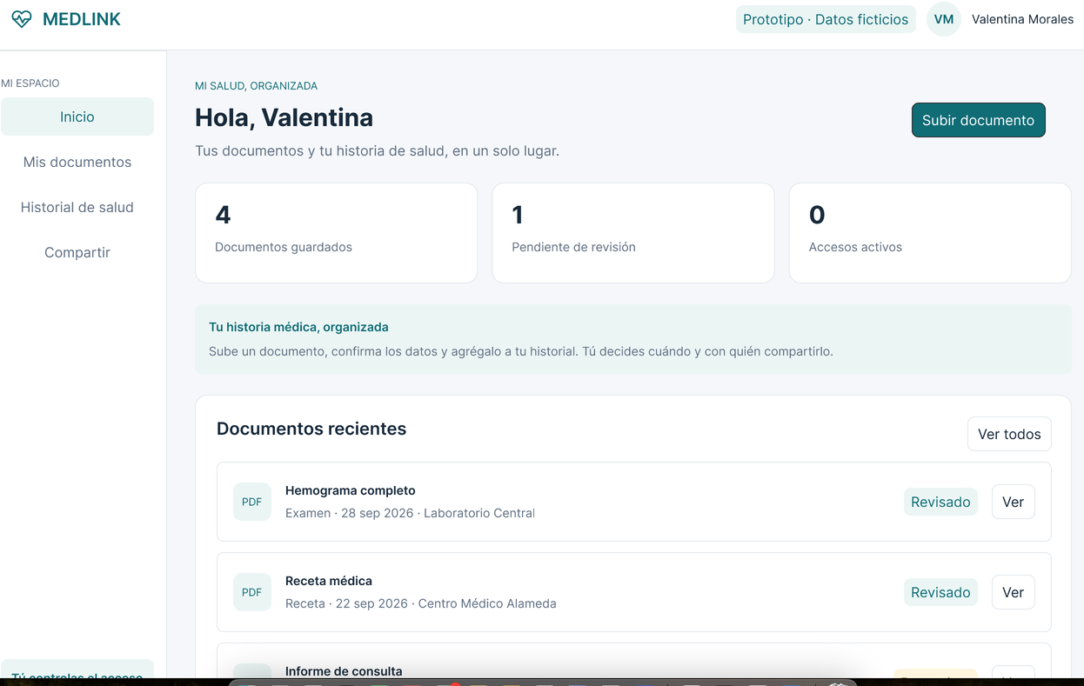
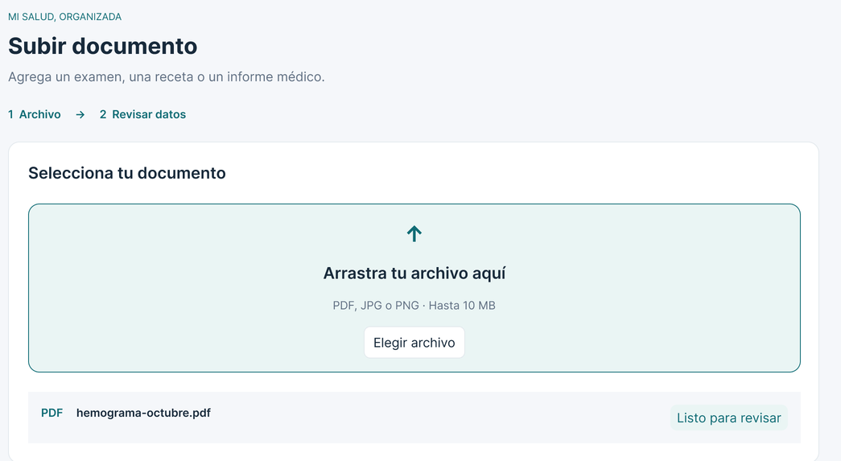
MEDLINK
Mockups del flujo principal
Panel personal
Carga de documentos
Documentos y pendientes de revisión
PDF, JPG y PNG, hasta 10 MB en el mockup
07 / 09
Notes:
Expositor sugerido: Nicolás Yáñez. Tiempo: 40 segundos.
Estas pantallas son evidencia de diseño. El panel concentra documentos recientes y pendientes de revisión. La carga permite seleccionar un examen, una receta o un informe. El mockup muestra PDF, JPG y PNG con límite de diez megabytes, que deberá validarse al implementar. El flujo previsto continúa con extracción, revisión del usuario e incorporación de antecedentes confirmados al historial. Los contadores y archivos de estas imágenes son datos ficticios del prototipo.
Fuente: Fase_2/Evidencias_Grupales/2.4_GuiaEstudiante_Fase 2_DesarrolloProyecto APT.docx.
Imágenes originales: MOCKUPS, capturas del panel y de carga. No existe en los archivos una captura de revisión de datos o de historial.

Slide 8
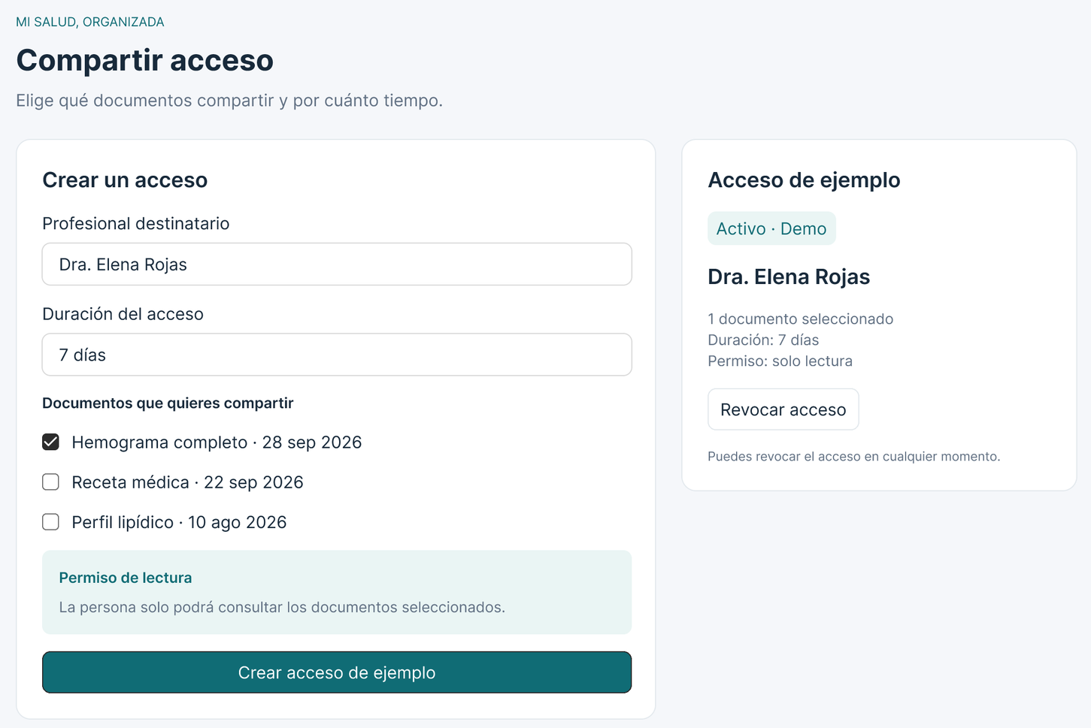
MEDLINK
Demo guiada de los mockups
Recorrido propuesto
1. Acceso y panel
Cuenta ficticia de Valentina
2. Carga
Hemograma de ejemplo
3. Compartir
Un documento, 7 días,
solo lectura y revocación
Siguiente avance: implementar
y probar el flujo central.
08 / 09
Notes:
Expositor sugerido: Nicolás Yáñez. Tiempo: 80 segundos.
Recorrido de los mockups con datos ficticios. Si se dispone de 80 segundos, volver a las pantallas de acceso y panel, luego mostrar carga y compartir. 0 a 15 segundos: acceso de Valentina y propósito del panel. 15 a 35 segundos: selección del hemograma. Aclarar que el procesamiento y la revisión son el flujo previsto y no están funcionando en estas capturas. 35 a 70 segundos: en compartir, señalar el destinatario, un documento seleccionado, siete días de duración y permiso de solo lectura. Explicar que el diseño permite revocar y que los demás documentos quedan fuera de la selección. 70 a 80 segundos: cerrar con el próximo avance, implementar API, frontend y pruebas del flujo central. Pasar a la diapositiva de agradecimiento.
Fuente: Fase_2/Evidencias_Grupales/2.4_GuiaEstudiante_Fase 2_DesarrolloProyecto APT.docx.
Solo hay capturas estáticas, confirmadas por el equipo. Esta demostración es un recorrido guiado del diseño y no cumple por sí sola una demo funcional e interactiva de software. Tiempo total planificado con agradecimiento: 360 segundos (6:00). Reserva dentro de 8 minutos: 120 segundos (2:00). Reparto sugerido: Camilo 2:15, Felipe 1:40, Nicolás 2:05. Todos deben conocer el stack, el modelo, los permisos, el cronograma y el estado real del avance.

Slide 9
MEDLINK
MUCHAS GRACIAS
Preguntas y comentarios
Camilo Pérez · Nicolás Yáñez · Felipe Chavarría
09 / 09
Notes:
Expositor sugerido: Nicolás Yáñez. Tiempo: 5 segundos.
Muchas gracias. Quedamos atentos a sus preguntas.
Fuente: Fase_2/Evidencias_Grupales/2.4_GuiaEstudiante_Fase 2_DesarrolloProyecto APT.docx.
Mantener esta diapositiva durante la ronda de preguntas. Exposición con cierre: 6:00. Tiempo disponible para preguntas: 2:00.

